Slide 1
Katecheza 11
Maryja Matką Boga i moją Matką

Slide 2
Witam Was bardzo serdecznie.
Za nami miesiąc nauki zdalnej.
Bardzo dziękuję Wam za wszystkie prace. Wykonaliście je bardzo dobrze.
Jesteście wspaniali!
Szczęść Boże! Pozdrawiam Monika Piwowarczyk

Slide 3
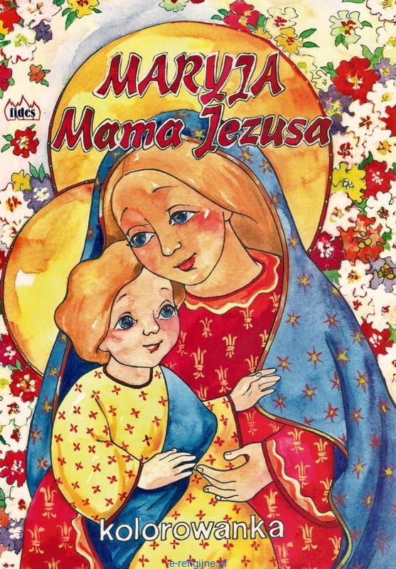
WPROWADZENIE
Przez cały rok dużo mówiliśmy o Maryi i jej roli w życiu Pan Jezusa i całego Kościoła. Teraz przypomnijmy sobie, w jakich
wydarzeniach z Pisma Świętego występuje Maryja.

Slide 4
ZWIASTOWANIE NAJŚWIĘTSZEJ MARYI PANNY

Slide 5
BOŻE NARODZENIE: Maryja urodziła Pana Jezusa

Slide 6
OFIAROWANIE W ŚWIATYNI: Maryja ofiarowała Jezusa Bogu.

Slide 7
ŚWIETA RODZINA: Maryja i Józef opiekują się Panem Jezusem

Slide 8
Przedstawienie prawdy: Maryja pod krzyżem. „Niewiasto, oto syn Twój” Oto, Matka twoja” J 19, 26-27
Maryja przez całe życie była posłuszna Panu Bogu i zawsze zgadzała się z Jego wolą. Pan Jezus chciał, aby ludzie kochali i czcili Maryję, dlatego dał nam Ją za Matkę. Maryja zawsze pomagała i pomaga ludziom.

Slide 9
MAJ TO ……
Maj to miesiąc Bożej Matki
Dla niej w maju kwitną kwiatki.
Dla Niej w maju ziemia cała
w piękną zieleń się przybrała.

Slide 10
NABOŻEŃSTWA MAJOWE
Maj jest nazywany miesiącem Matki Bożej. Każdego dnia tego miesiąca ludzie gromadzą się w Kościele na nabożeństwach majowych. Przy przydrożnych kapliczkach i krzyżach, które są kolorowe od wstążek, śpiewają pieśni ku czci najlepszej z MATEK.
Każde dziecko kocha swoją mamę, dlatego lubi z nią rozmawiać i cały czas chce być blisko niej.
Kapliczka Matki bożej Mala Ru Przeczytaj razem z Jasiem
https://www.youtube.com/watch?v=cLVYN8Gjc2Y

Slide 11
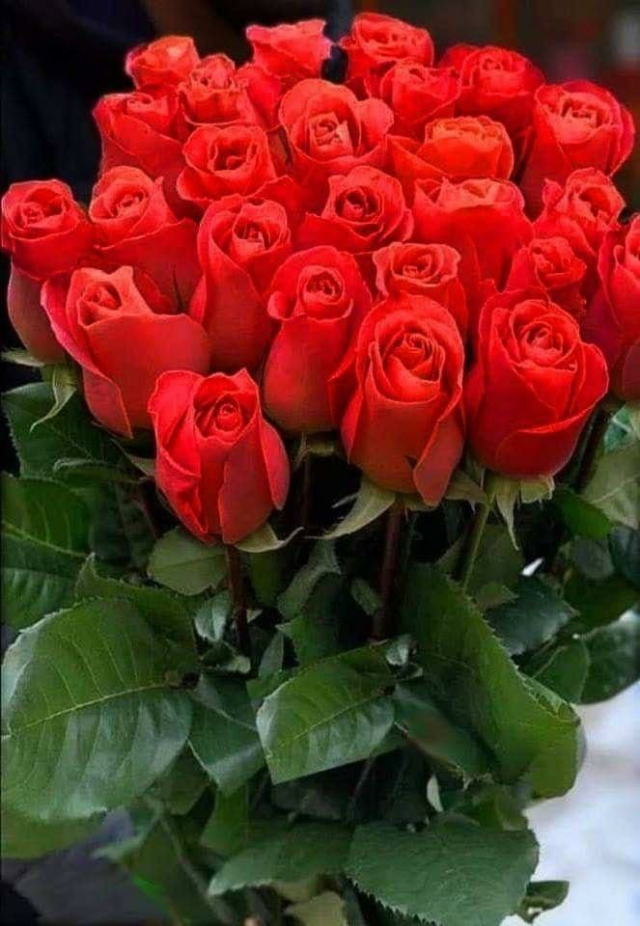
MAJÓWKI
Nabożeństwa ku czci Najświętszej Maryi Pannie

Slide 12
KAPLICZKI MARYJNE

Slide 14
Kapliczki narysowane przez dzieci

Slide 15
APEL JASNOGÓRSKI
ZADANIE DLA DZIECI: Karta pracy do katechezy 11 - Kapliczka maryjna.
Zaśpiewaj Apel Jasnogórski https://youtu.be/V9k7CiGebVs
Maryjo Królowo Polski,
Maryjo Królowo Polski
Jestem przy Tobie, pamiętam o Tobie i czuwam na każdy czas

